Slide 1

Git 的宏观蓝图
初始拉取项目建立远程关联
切换分支并拉取更新
M
Notes:
备注：

Slide 2


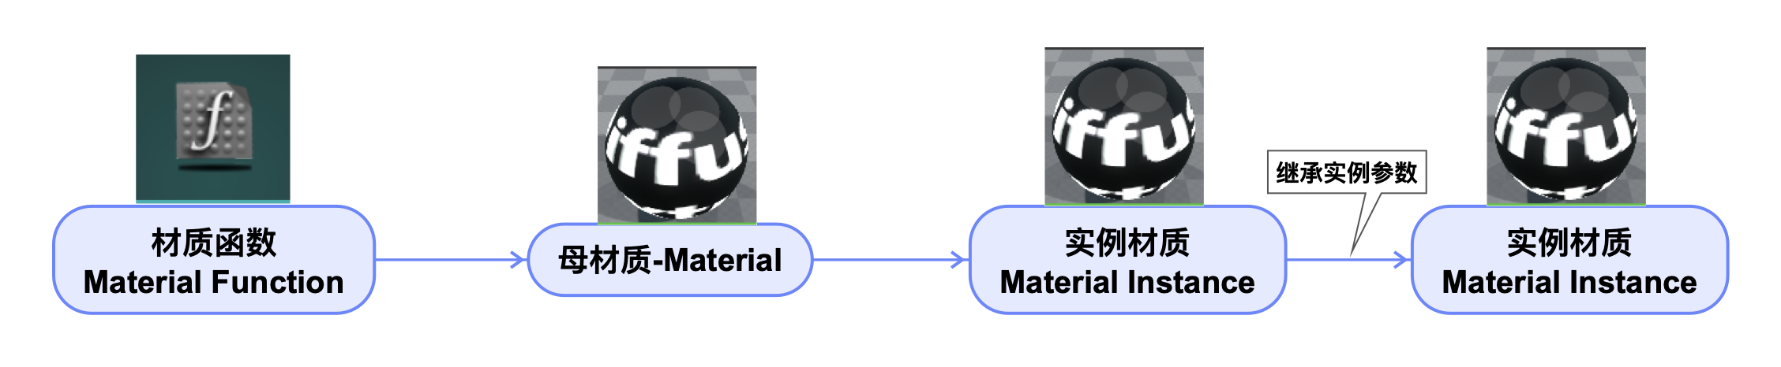
材质结构
M
MI
UE4材质结构
MF
MF
M
MI
MI
Notes:
备注：

Slide 3

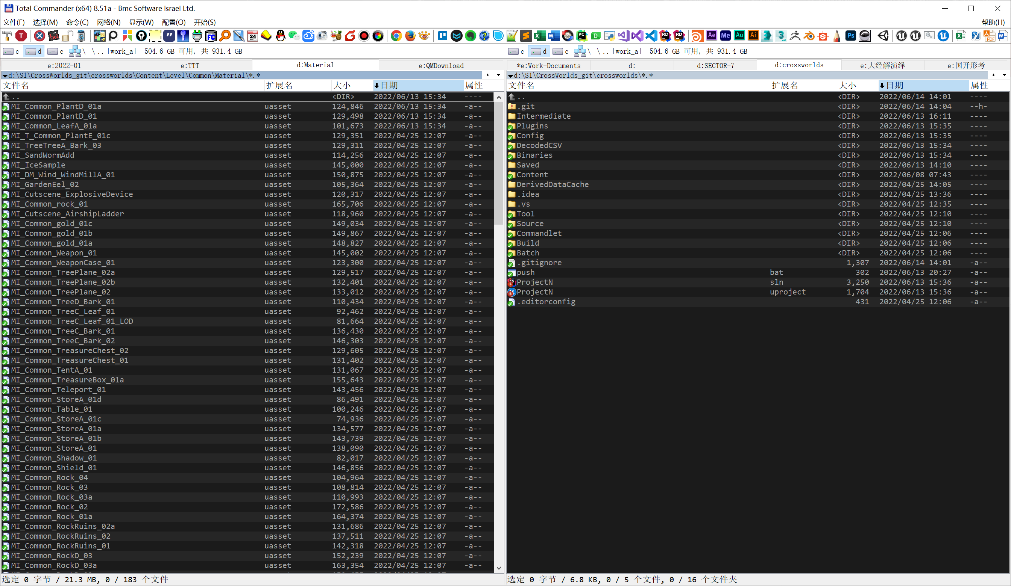
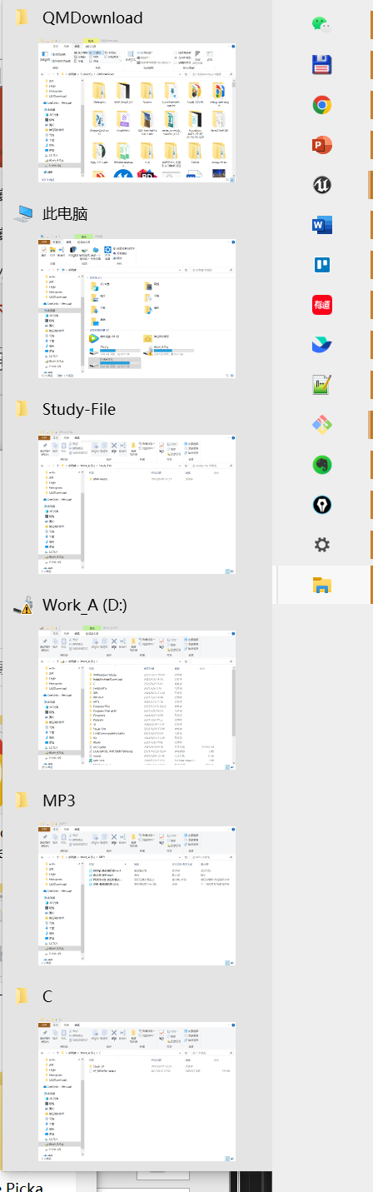
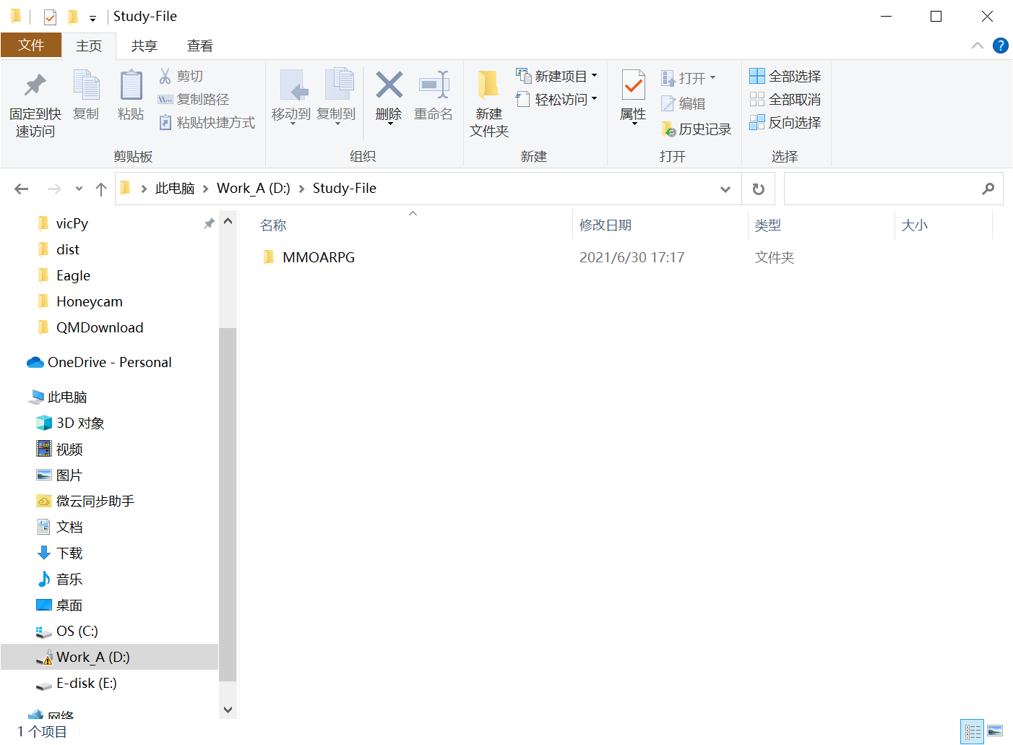
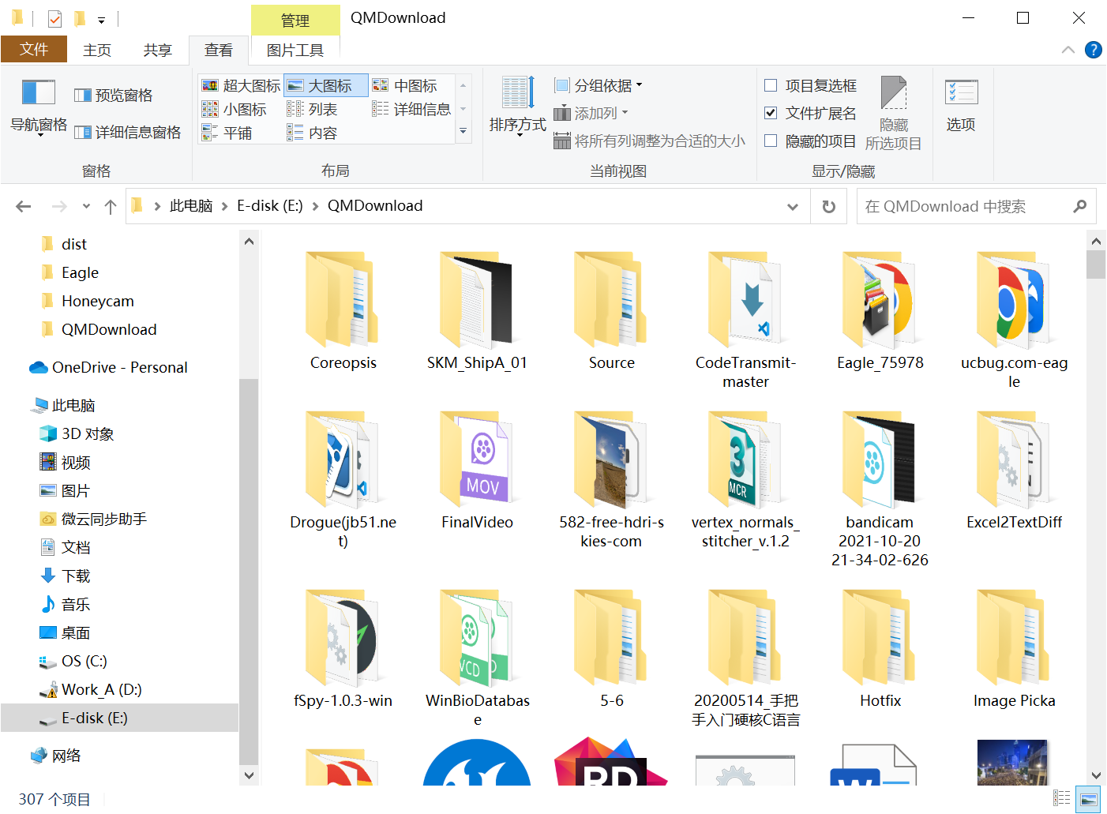
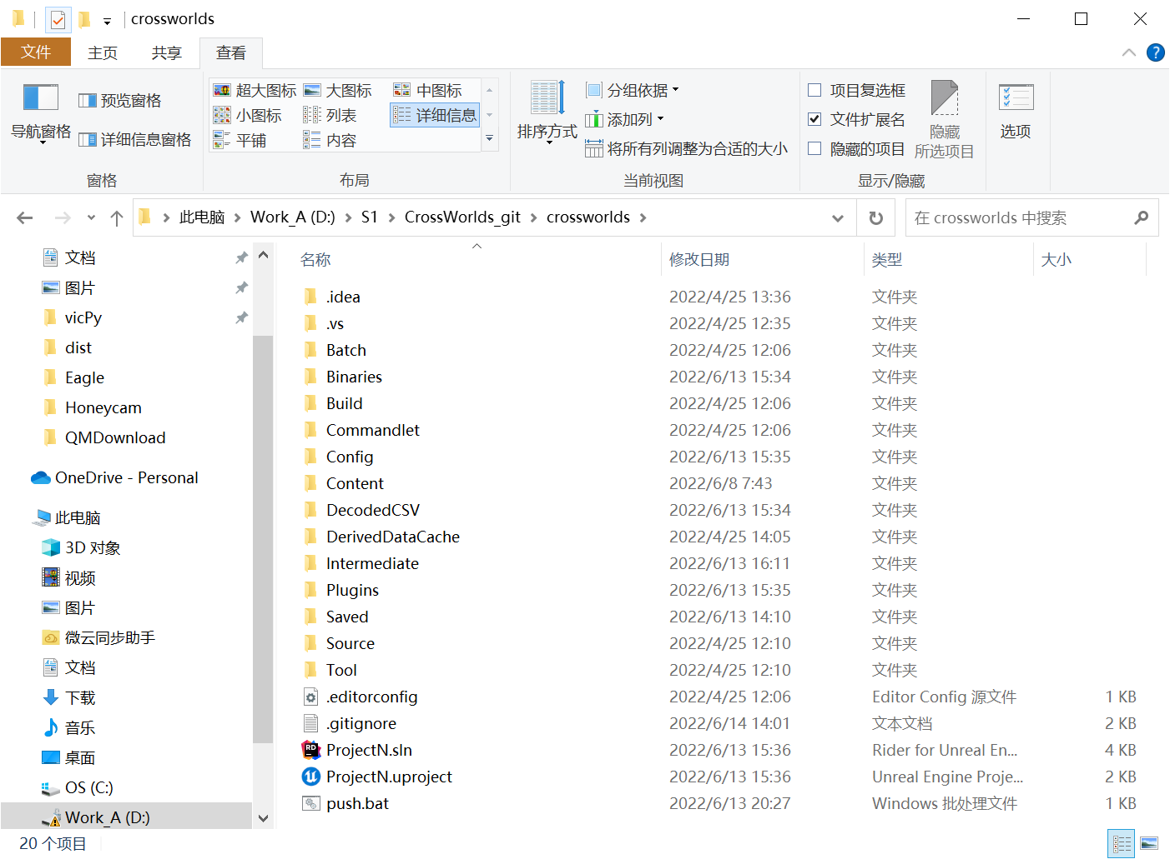
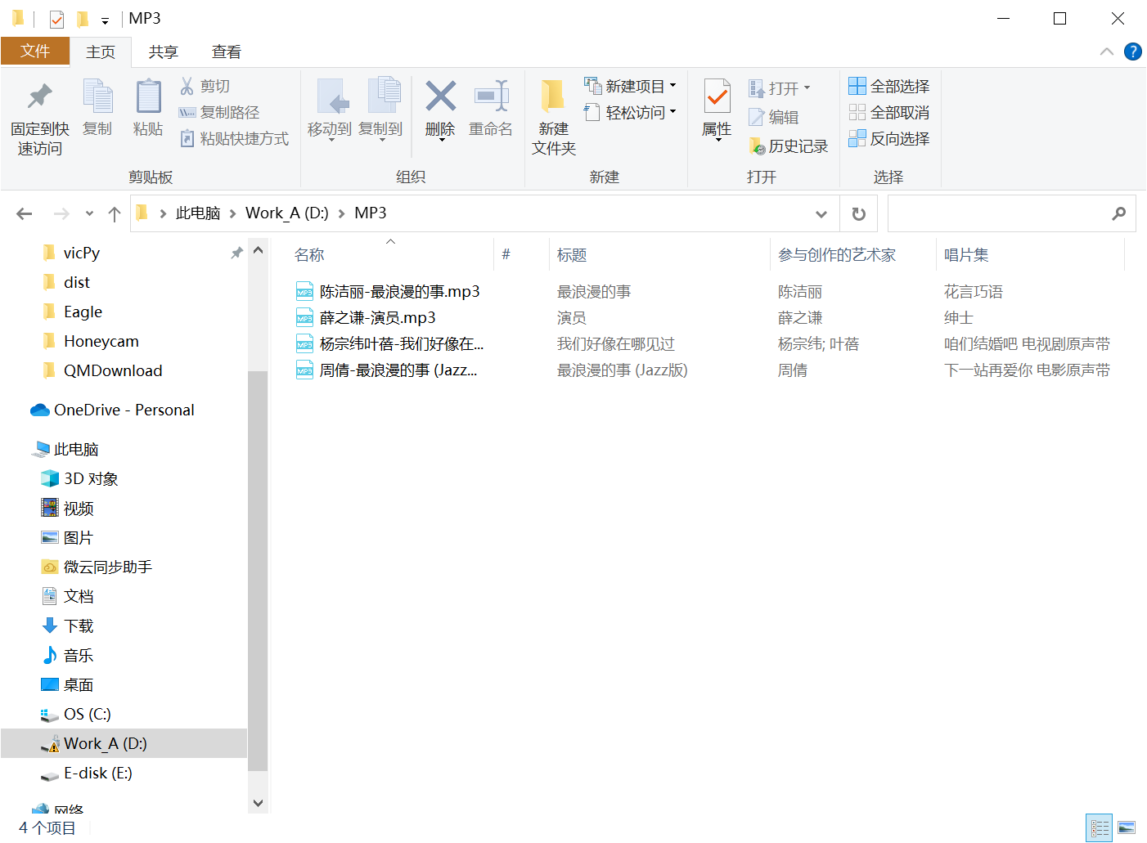
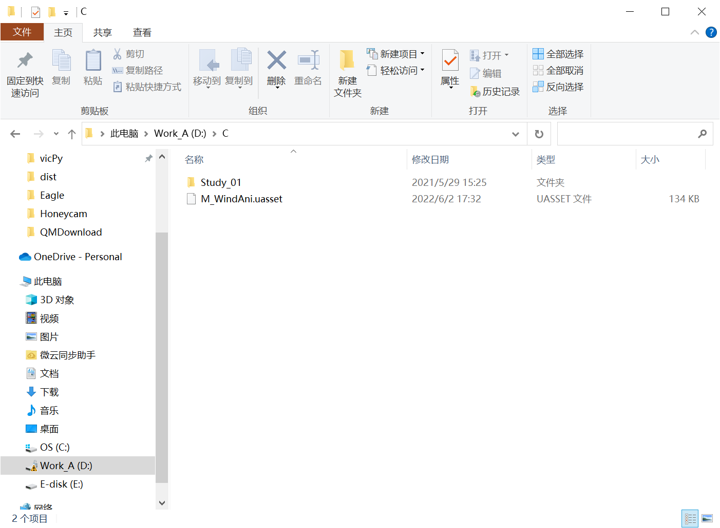
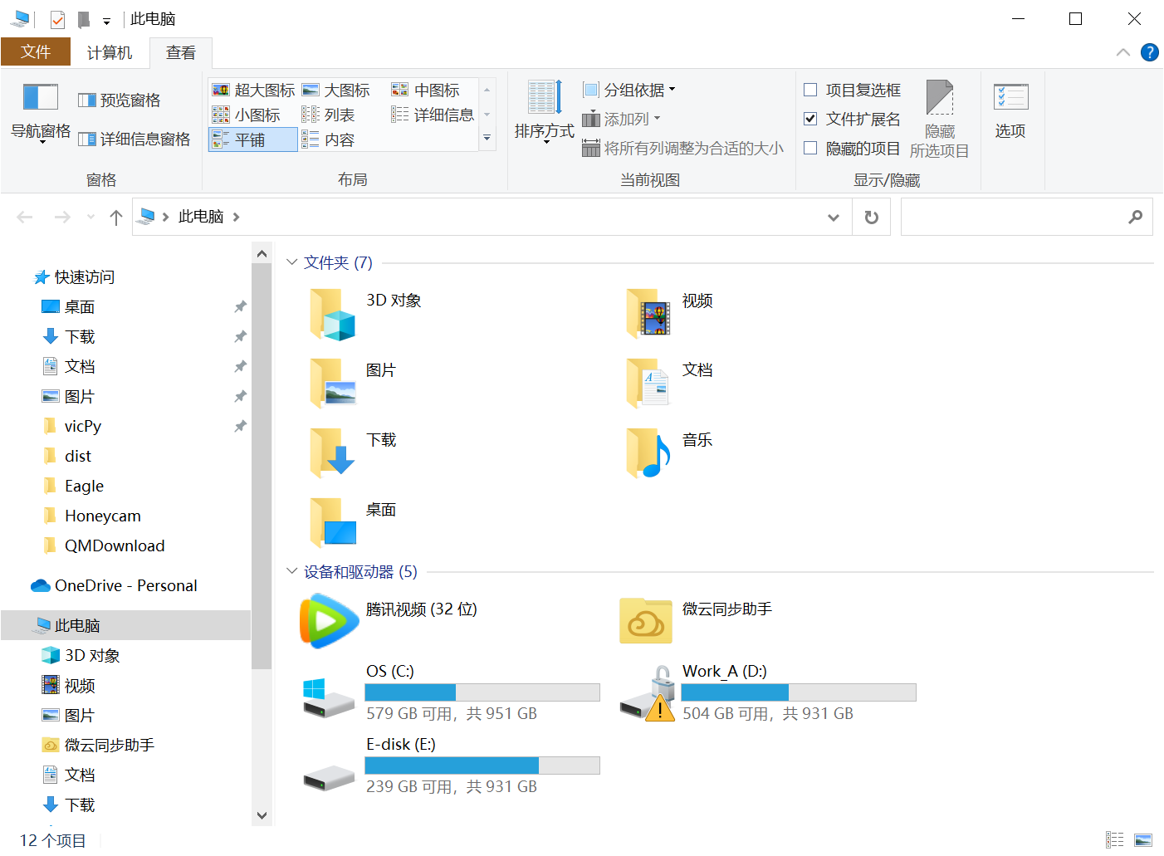
Notes:
备注：

Slide 4

谢谢
Notes:
备注：

